Slide 1
LOB & afronding
Les 3

Slide 2
Doelen
Aan het eind van de les heb/kan ik:
Mijn moodboard gepresenteerd in de vorm van een pitch
Geëvalueerd op het proces en het product
Twee beroepen benoemen waar robotica / domotica in voorkomt

Slide 3
Inhoud
Terugblik huiswerkopdracht en voorbereiding pitch
Pitchen
Terugblik proces & product
Evalueren

Slide 4
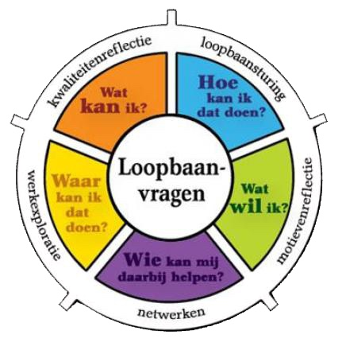
Terugblik huiswerkopdracht en voorbereiding pitch
Hoe ging het?
Wat ging goed?
Wat ging minder goed?
Wat neem je mee voor de volgende keer?
Wat is jou duidelijk geworden als het gaat om jouw kwaliteiten die jij hebt ingezet om je doel te bereiken?

Slide 5
Pitchen
Pitch jouw gemaakte moodboard
Behandel de 4 loopbaancompetenties die terugkomen in jouw moodboard
De andere groepjes beantwoorden de volgende vragen:
* Geef een top
* Geef een tip

Slide 6
Terugblik proces & product
Hoe was de beginsituatie?
Welk doel had je jezelf gesteld?
Hoe verliep het proces? (de lessen). Wat ging er goed? Wat kon beter?
Waren er onverwachte gebeurtenissen?
Heb je het gewenste resultaat (jouw doel) behaald?
Is het resultaat bruikbaar voor in de toekomst?
Ben je tevreden?

Slide 7
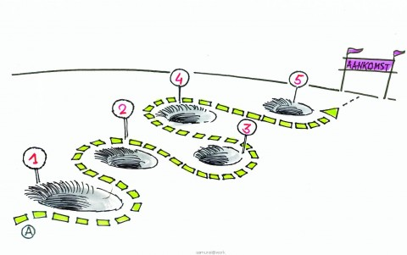
Evaluatie
Waar sta je nu in tegenstelling tot les 1?
Wat neem je mee?
Wat heeft jou nieuwsgierig of minder nieuwgierig gemaakt?
Zoekopdracht: (10 min)
Maak tweetallen
Zoek en schrijf op: in welke opleidingen komt robotica/domotica voor? Benoem er twee.
Klassikaal bespreken

